Slide 1

Unifacs
Faculdade de Arquitetura
Sistema urbano
Projeto de loteamento
Maurício Felzemburgh/ José Ferreira Nobre Neto
31 de julho 2012

Slide 2
Sumário
CONCEITO
LEGISLAÇÃO DO USO DO SOLO
EXEMPLO
APLICAÇÃO

Slide 3
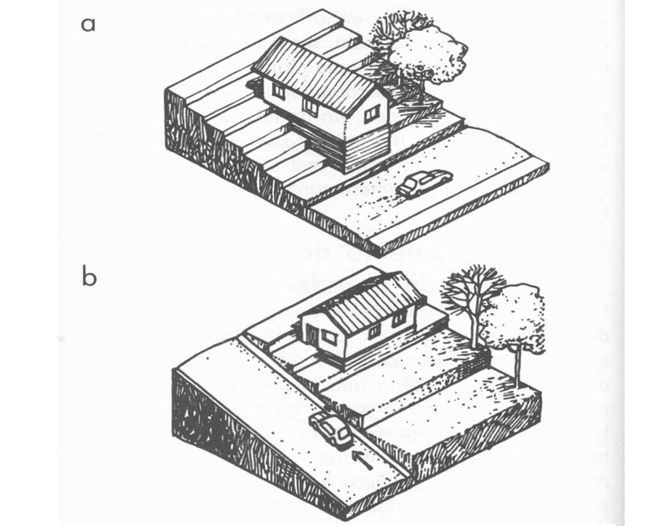
1.0. Conceito
Lote é uma parcela do solo para fins de edificação e também a parcela do terreno resultante do parcelamento do solo que tem frente para via pública ou que com ela se comunica por acesso.
O parcelamento do solo para fins urbanos é a divisão da terra em unidades juridicamente independentes, com vistas à edificação, assim definidas em lei brasileira, desde 1979 (no Brasil, a lei 6.766 de 19 de dezembro de 1979, que substituiu o Decreto-lei 58 de 1937 e derrogou o Decreto-lei 271/67).
O loteamento é a subdivisão de gleba em lotes destinados à edificação, com abertura de novas vias de circulação, de logradouros públicos ou prolongamento, modificação ou ampliação dos já existentes.
Os planos diretores municipais brasileiros possuem, entre suas leis complementares, a Lei de Parcelamento do Solo, que define parâmetros e regras para loteamentos e desmembramentos.
WIKIPEDIA, 2016.

Slide 4
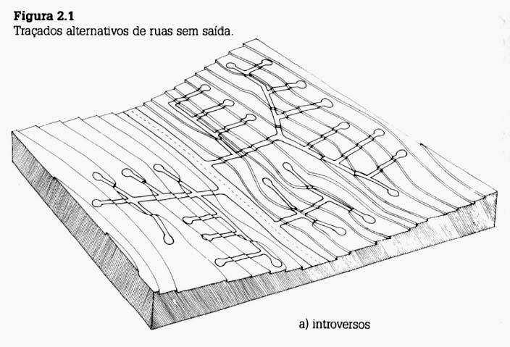
1.0. Conceito

Slide 5
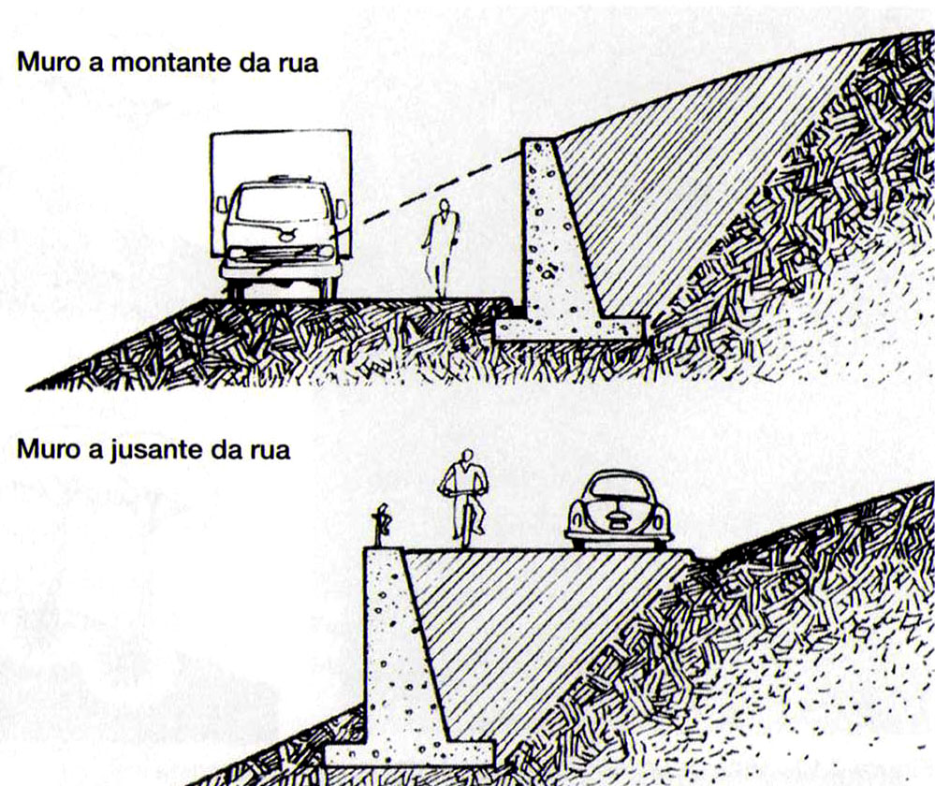
1.0. Conceito

Slide 6
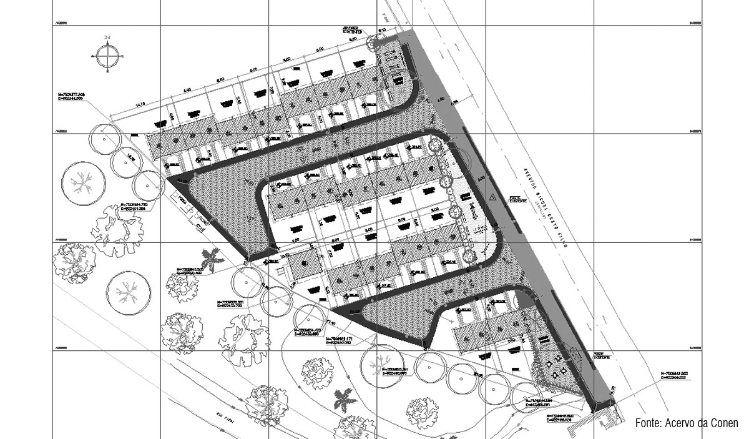

Slide 7
2.0. Legislação de uso do solo
LEI No 6.766, DE 19 DE DEZEMBRO DE 1979.Dispõe sobre o Parcelamento do Solo Urbano e dá outras Providências.
Art. 1º O parcelamento do solo para fins urbanos será regido por esta Lei.
Parágrafo único - Os Estados, o Distrito Federal e os Municípios poderão estabelecer normas complementares relativas ao parcelamento do solo municipal para adequar o previsto nesta Lei às peculiaridades regionais e locais.

Slide 8
2.0. Legislação de uso do solo
LEI No 6.766, DE 19 DE DEZEMBRO DE 1979.Dispõe sobre o Parcelamento do Solo Urbano e dá outras Providências.
CAPÍTULO I - Disposições Preliminares
Art. 2º. O parcelamento do solo urbano poderá ser feito mediante loteamento ou desmembramento, observadas as disposições desta Lei e as das legislações estaduais e municipais pertinentes.
§ 1º - Considera-se loteamento a subdivisão de gleba em lotes destinados a edificação, com abertura de novas vias de circulação, de logradouros públicos ou prolongamento, modificação ou ampliação das vias existentes.
§ 4o Considera-se lote o terreno servido de infra-estrutura básica cujas dimensões atendam aos índices urbanísticos definidos pelo plano diretor ou lei municipal para a zona em que se situe.
§ 5o A infra-estrutura básica dos parcelamentos é constituída pelos equipamentos urbanos de escoamento das águas pluviais, iluminação pública, esgotamento sanitário, abastecimento de água potável, energia elétrica pública e domiciliar e vias de circulação.

Slide 9
2.0. Legislação de uso do solo
LEI No 6.766, DE 19 DE DEZEMBRO DE 1979.Dispõe sobre o Parcelamento do Solo Urbano e dá outras Providências.
Parágrafo único - Não será permitido o parcelamento do solo:
I - em terrenos alagadiços e sujeitos a inundações, antes de tomadas as providências para assegurar o escoamento das águas;
Il - em terrenos que tenham sido aterrados com material nocivo à saúde pública, sem que sejam previamente saneados;
III - em terrenos com declividade igual ou superior a 30% (trinta por cento), salvo se atendidas exigências específicas das autoridades competentes;
IV - em terrenos onde as condições geológicas não aconselham a edificação;
V - em áreas de preservação ecológica ou naquelas onde a poluição impeça condições sanitárias suportáveis, até a sua correção.

Slide 10
2.0. Legislação de uso do solo
LEI No 6.766, DE 19 DE DEZEMBRO DE 1979.Dispõe sobre o Parcelamento do Solo Urbano e dá outras Providências.
CAPÍTULO II
Dos Requisitos Urbanísticos para Loteamento
Art. 4º. Os loteamentos deverão atender, pelo menos, aos seguintes requisitos:
I - as áreas destinadas a sistemas de circulação, a implantação de equipamento urbano e comunitário, bem como a espaços livres de uso público, serão proporcionais à densidade de ocupação prevista pelo plano diretor ou aprovada por lei municipal para a zona em que se situem. (Redação dada pela Lei nº 9.785, de 1999)
II - os lotes terão área mínima de 125m² (cento e vinte e cinco metros quadrados) e frente mínima de 5 (cinco) metros, salvo quando o loteamento se destinar a urbanização específica ou edificação de conjuntos habitacionais de interesse social, previamente aprovados pelos órgãos públicos competentes;

Slide 11
2.0. Legislação de uso do solo
LEI No 6.766, DE 19 DE DEZEMBRO DE 1979.Dispõe sobre o Parcelamento do Solo Urbano e dá outras Providências.
CAPÍTULO II
Dos Requisitos Urbanísticos para Loteamento
Art. 4º. Os loteamentos deverão atender, pelo menos, aos seguintes requisitos:
III - ao longo das águas correntes e dormentes e das faixas de domínio público das rodovias e ferrovias, será obrigatória a reserva de uma faixa não-edificável de 15 (quinze) metros de cada lado, salvo maiores exigências da legislação específica; (Redação dada pela Lei nº 10.932, de 2004)
IV - as vias de loteamento deverão articular-se com as vias adjacentes oficiais, existentes ou projetadas, e harmonizar-se com a topografia local.

Slide 12
2.0. Legislação de uso do solo
LEI No 6.766, DE 19 DE DEZEMBRO DE 1979.Dispõe sobre o Parcelamento do Solo Urbano e dá outras Providências.
CAPÍTULO III - Do Projeto de Loteamento
Art. 6º. Antes da elaboração do projeto de loteamento, o interessado deverá solicitar à Prefeitura Municipal, ou ao Distrito Federal quando for o caso, que defina as diretrizes para o uso do solo, traçado dos lotes, do sistema viário, dos espaços livres e das áreas reservadas para equipamento urbano e comunitário, apresentando, para este fim, requerimento e planta do imóvel contendo, pelo menos:
I - as divisas da gleba a ser loteada;
II - as curvas de nível à distância adequada, quando exigidas por lei estadual ou municipal;
III - a localização dos cursos d’água, bosques e construções existentes;

Slide 13
2.0. Legislação de uso do solo
LEI No 6.766, DE 19 DE DEZEMBRO DE 1979.Dispõe sobre o Parcelamento do Solo Urbano e dá outras Providências.
CAPÍTULO III - Do Projeto de Loteamento
IV - a indicação dos arruamentos contíguos a todo o perímetro, a localização das vias de comunicação, das áreas livres, dos equipamentos urbanos e comunitários existentes no local ou em suas adjacências, com as respectivas distâncias da área a ser loteada;
V - o tipo de uso predominante a que o loteamento se destina;
VI - as caracteristicas, dimensões e localização das zonas de uso contíguas.

Slide 14
2.0. Legislação de uso do solo
LEI No 6.766, DE 19 DE DEZEMBRO DE 1979.Dispõe sobre o Parcelamento do Solo Urbano e dá outras Providências.
CAPÍTULO III - Do Projeto de Loteamento
Art. 7º. A Prefeitura Municipal, ou o Distrito Federal quando for o caso, indicará, nas plantas apresentadas junto com o requerimento, de acordo com as diretrizes de planejamento estadual e municipal:
I - as ruas ou estradas existentes ou projetada, que compõem o sistema viário da cidade e do município, relacionadas com o loteamento pretendido e a serem respeitadas;
II - o traçado básico do sistema viário principal;
III - a localização aproximada dos terrenos destinados a equipamento urbano e comunitário e das áreas livres de uso público;
IV - as faixas sanitárias do terreno necessárias ao escoamento das águas pluviais e as faixas não edificáveis;
V - a zona ou zonas de uso predominante da área, com indicação dos usos compatíveis.

Slide 15
2.0. Legislação de uso do solo
LEI No 6.766, DE 19 DE DEZEMBRO DE 1979.Dispõe sobre o Parcelamento do Solo Urbano e dá outras Providências.
CAPÍTULO III - Do Projeto de Loteamento
Art. 9o Orientado pelo traçado e diretrizes oficiais, quando houver, o projeto, contendo desenhos, memorial descritivo e cronograma de execução das obras com duração máxima de quatro anos, será apresentado à Prefeitura Municipal, ou ao Distrito Federal, quando for o caso, acompanhado de certidão atualizada da matrícula da gleba, expedida pelo Cartório de Registro de Imóveis competente, de certidão negativa de tributos municipais e do competente instrumento de garantia, ressalvado o disposto no § 4o do art. 18. (Redação dada pela Lei nº 9.785, de 1999)
§ 1º - Os desenhos conterão pelo menos:
I - a subdivisão das quadras em lotes, com as respectivas dimensões e numeração;
Il - o sistema de vias com a respectiva hierarquia;

Slide 16
2.0. Legislação de uso do solo
LEI No 6.766, DE 19 DE DEZEMBRO DE 1979.Dispõe sobre o Parcelamento do Solo Urbano e dá outras Providências.
CAPÍTULO III - Do Projeto de Loteamento
III - as dimensões lineares e angulares do projeto, com raios, cordas, arcos, pontos de tangência e ângulos centrais das vias;
IV - os perfis longitudinais e transversais de todas as vias de circulação e praças;
V - a indicação dos marcos de alinhamento e nivelamento localizados nos ângulos de curvas e vias projetadas;
VI - a indicação em planta e perfis de todas as linhas de escoamento das águas pluviais.

Slide 17
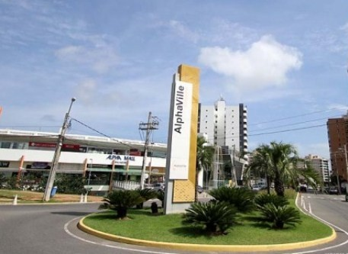
3.0. Exemplo
Identificação do ponto
Zona de Concentração de Uso: ZR 17 - PARALELA
Região Administrativa: 9
Localidade: Patamares
Folha SICAR: 142.410
Parcelamento: Alphaville Salvador
- Localização: Av. Luís Viana (Paralela)
- Proprietário: Alphaville Urbanismo Ltda.
- Área: Área Não Edificante
- Tipo de Área: AVCP-1
- Propriedade: -
Leis e Decretos Municipais:
Áreas Verdes:
- Área Arborizada 080 AA

Slide 18
3.0. Exemplo
ANEXO 7
RESTRIÇÕES DE USO E OCUPAÇÃO APLICÁVEIS ÀS ZONAS DE CONCENTRAÇÃO DE USOS E ÀS CONCENTRAÇÕES LINEARES DE USOS MÚLTIPLOS
TABELA VII.1
RESTRIÇÕES DE USO E DE OCUPAÇÃO APLICÁVEIS ÀS ZONAS DE CONCENTRAÇÃO DE USOS RESIDENCIAIS (ZR)
ZONA DE USO | LOCALIZAÇÃO | USOS PERMITIDOS |  | RESTRIÇÕES DE OCUPAÇÃO (m) (3)
 |  |  |  | (Iu) (1) | (Ip) | (Io) (2) | LOTE MÍNIMO |  | RECUO MÍNIMO
 |  |  |  |  |  |  | Área (m²) | Testada (m) | Frente | Ambas as Laterais | Fundo
ZR-17 | Paralela | Uniresidencial Multiresidencial Industrial Comercial e Serviços Misto | R-(1,2,4.1,5.1 e 6) R-(3,4.2,5.2 e 6) Id-(1.1,1.4 e 1.5) CS-(1,2,3,4.1,5,6,10,12,13,15 e 17) M-(1 e 2) | 1 2 1 1 1 | 0.3 0.3 0.3 0.3 0.3 | 0.5 0.45 0.5 0.5 0.5 | 490 720 490 490 490 | 14 16 14 14 14 | 5 5 5 5 5 | 2 2 2 2 2 | 4 4 4 4 4

Slide 19
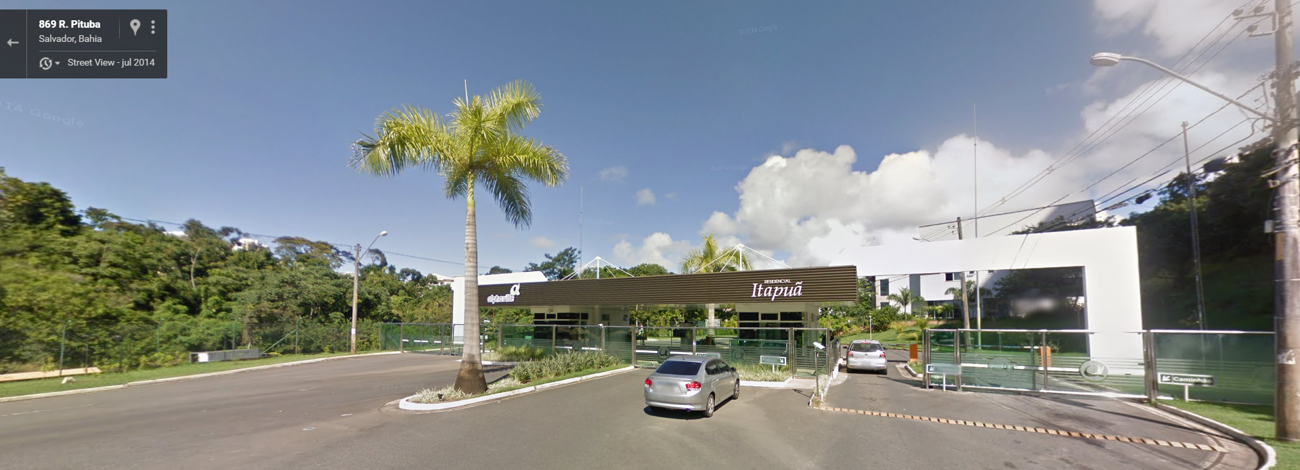

Slide 20
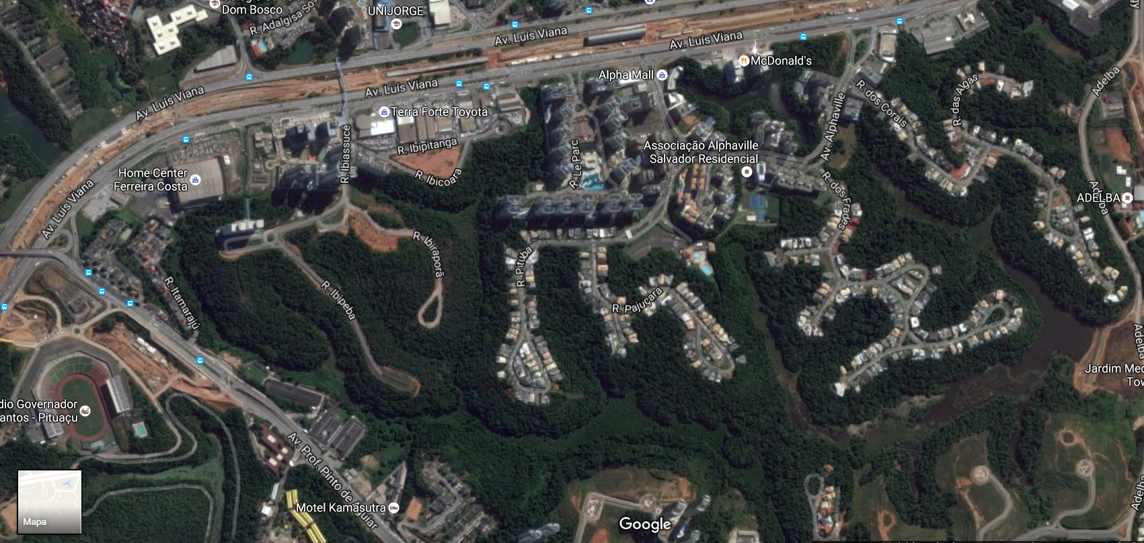

Slide 21
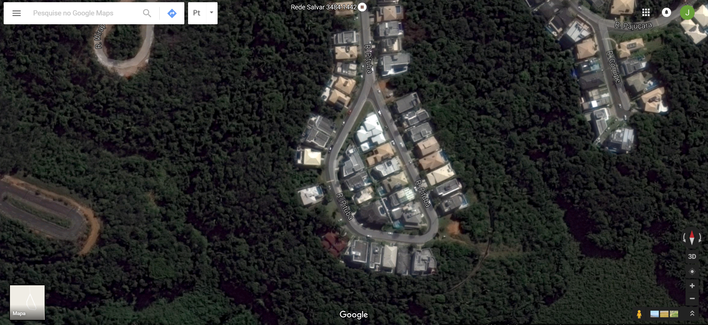

Slide 22
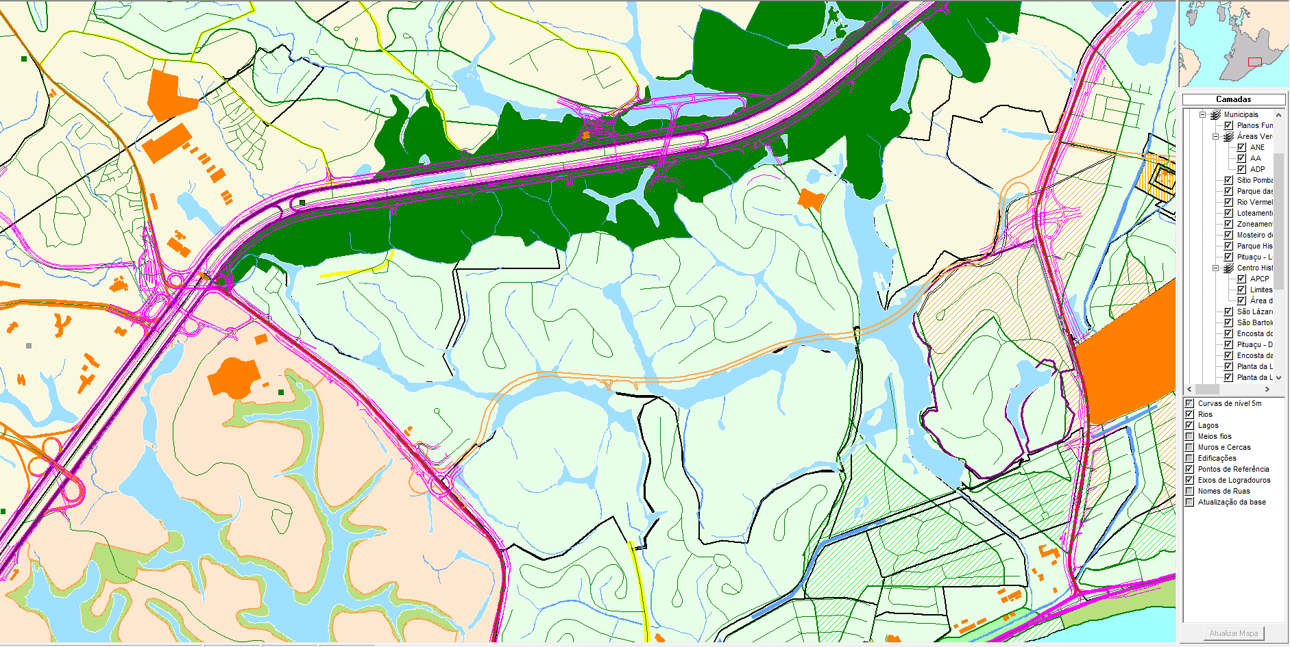

Slide 23
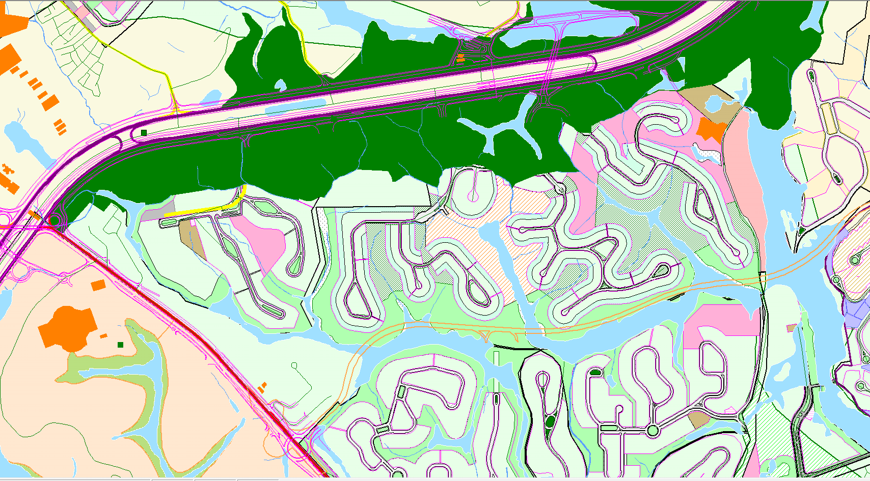

Slide 24
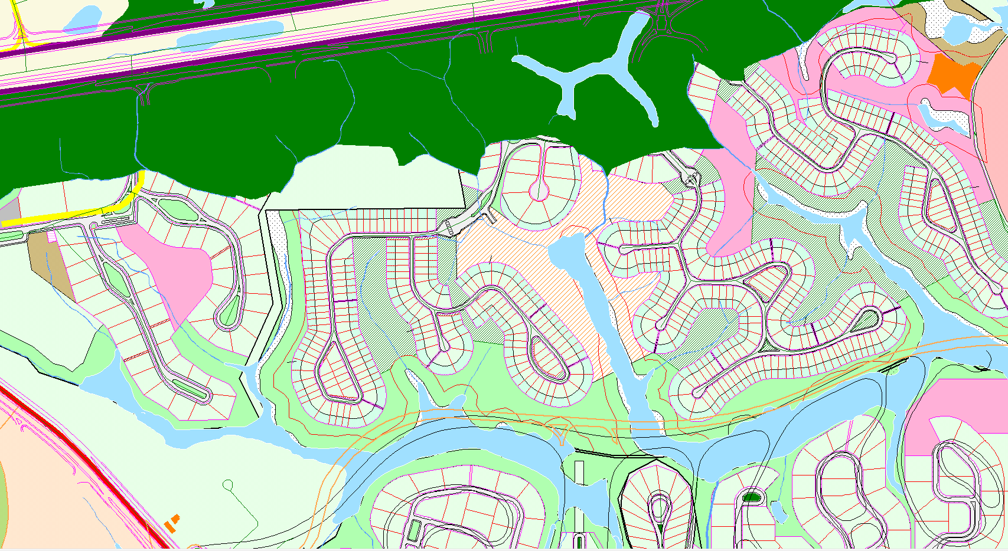

Slide 25
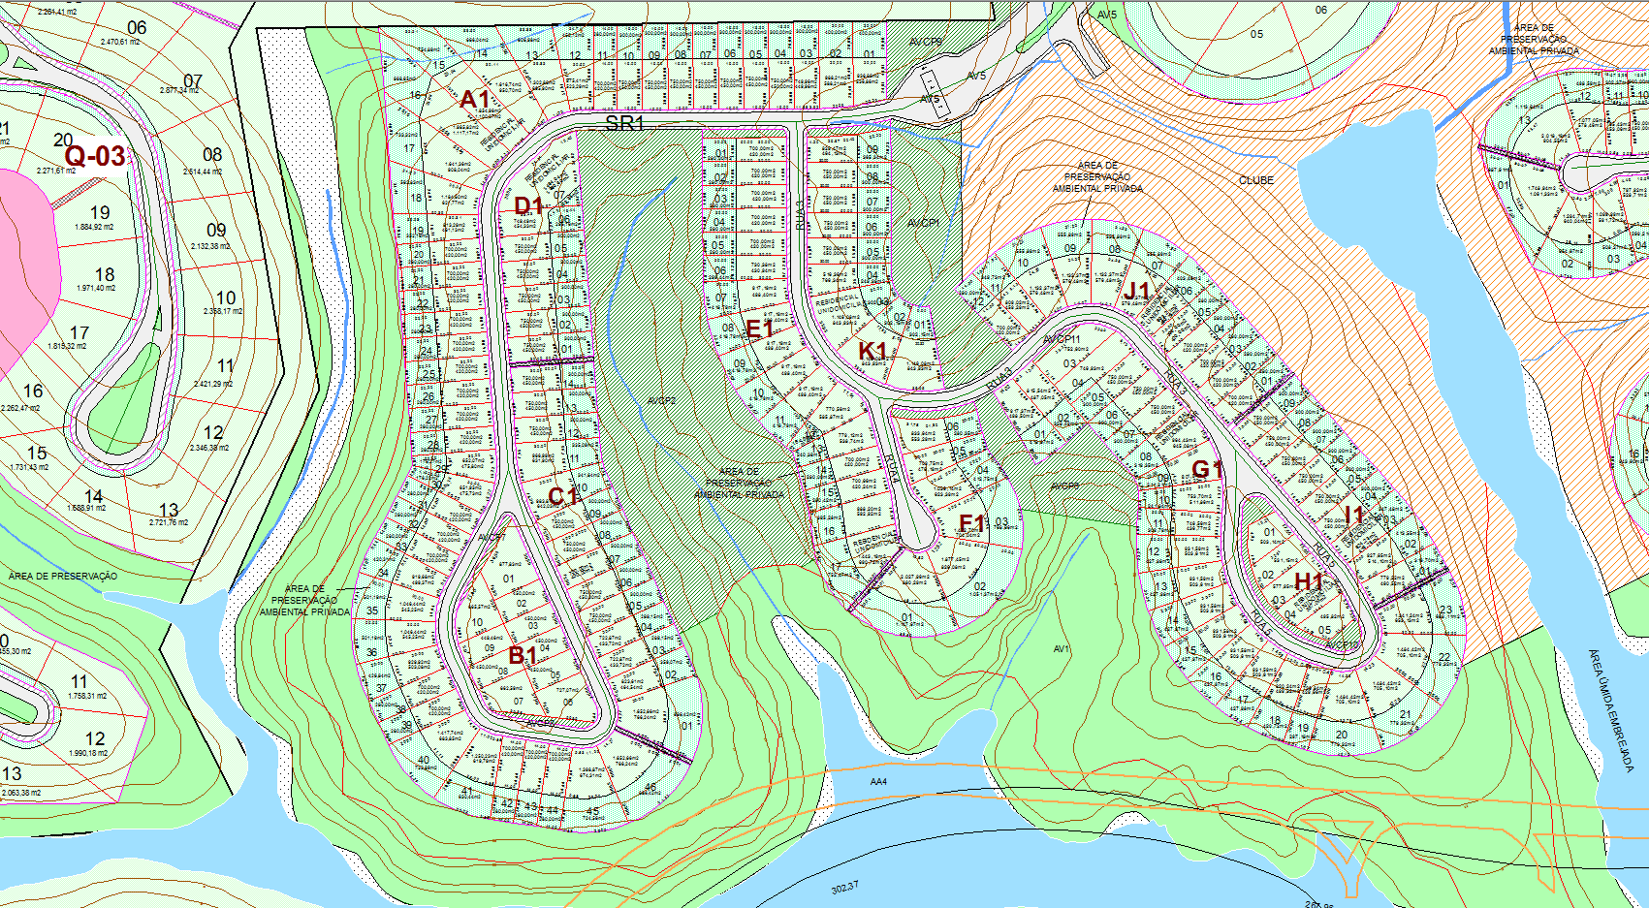

Slide 26
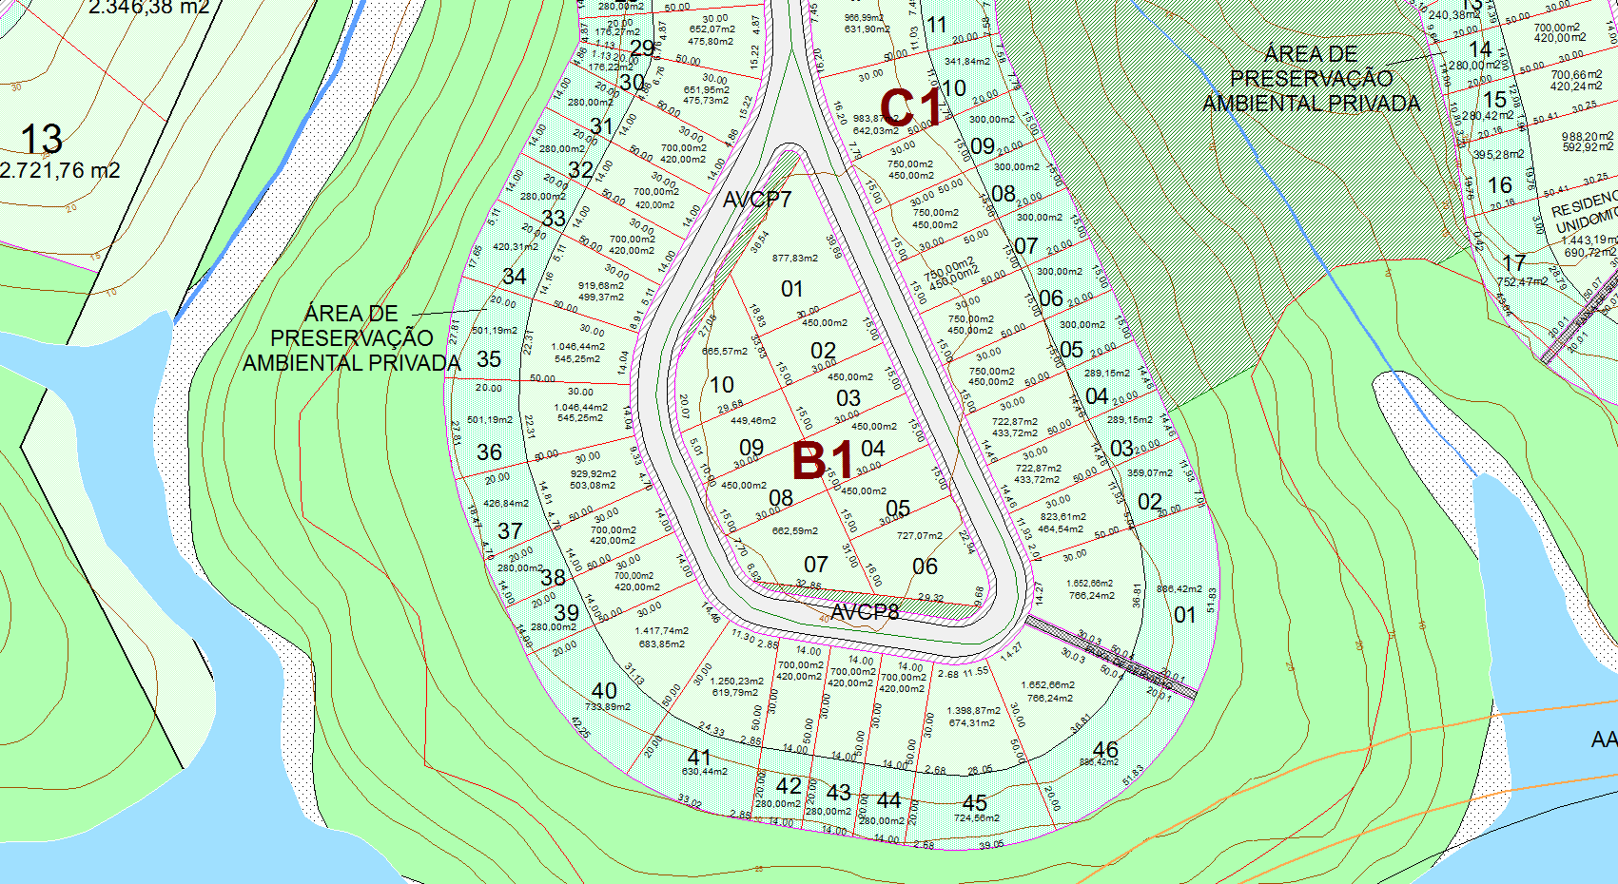

Slide 27
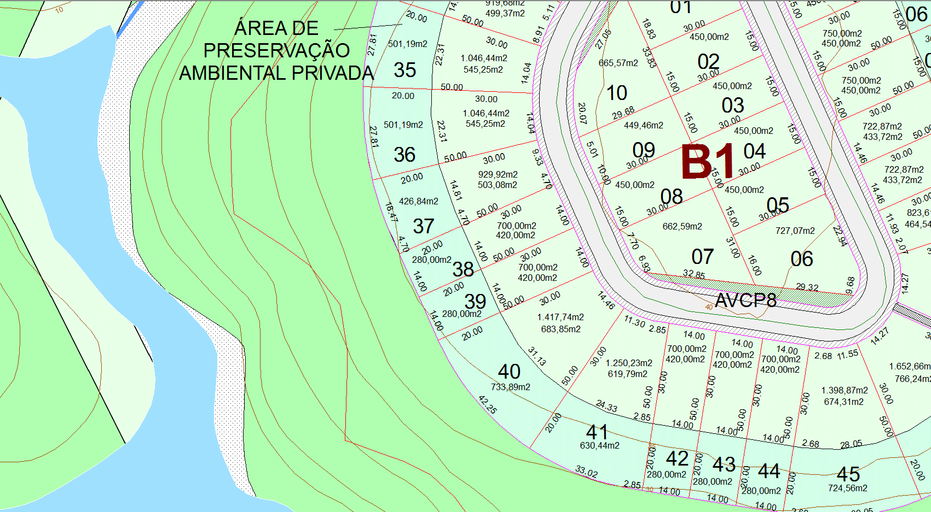

Slide 28
4.0. Aplicação
ATIVIDADE
Criação de planta de loteamento com todos os elementos da infra-estrutura urbana.
Selecionar base topográfica em escala adequada;
Desenvolver projeto de loteamento residencial unifamiliar com mínimo de 20 lotes;
Desenvolver o projeto de sistema viário;
Realizar seções tipo nas vias;
Realizar grade (greide) do sistema viário;
Realizar corte e aterro típico de 01 unidade residencial;
Implantar residência (volumétrica);
Representação gráfica do projeto de loteamento.

Slide 29
Referências
EQUIPE DE OBRAS. Disponível em: http://equipedeobra.pini.com.br/construcao-reforma/54/terraplenagem-veja-quais-sao-os-simbolos-usados-nos-projetos-273743-1.aspxAcesso em: 31 outubro 2016.
INFRA ESTRUTURA URBANA. Disponível em: http://www.infraestruturaurbana.pini.com.br/solucoes-tecnicas/17/artigo262915-3.aspx. Acesso em: 31 outubro 2016.
TOPOGRAFIA GERAL. Disponível em: http://www.topografiageral.com/
. Acesso em: 31 outubro 2016.

